Slide 1
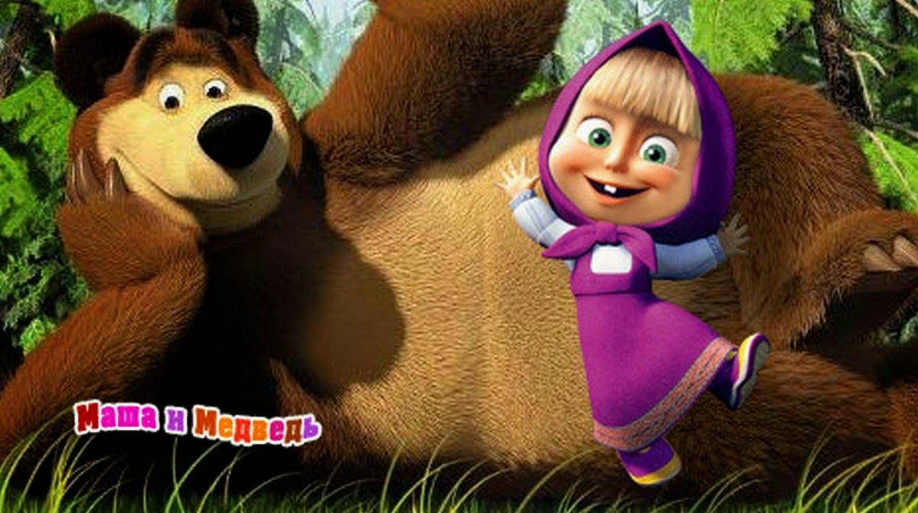
Муниципальное бюджетное дошкольное образовательное учреждение «Детский сад общеразвивающего вида «Солнышко»»
Предметно-развивающая среда группа «Маша и Медведь»
Воспитатели: Гаевская Е.А.
Городковец В.А.
Суюнова З.Н.
7.11.2017

Slide 2
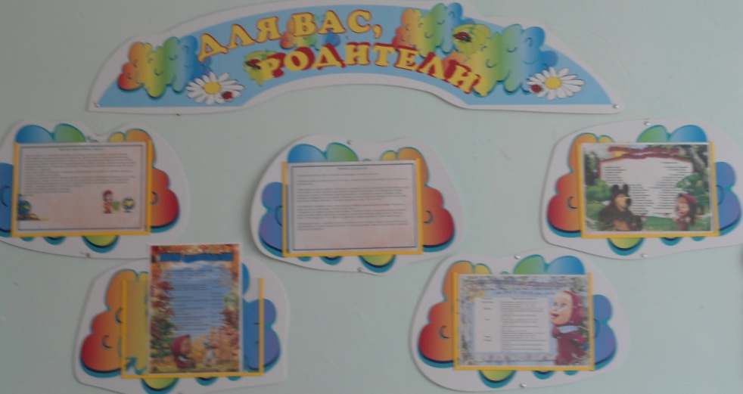
Информационный центр Мы родителей оповещаем, Информацию в приемной размещаем!

Slide 3
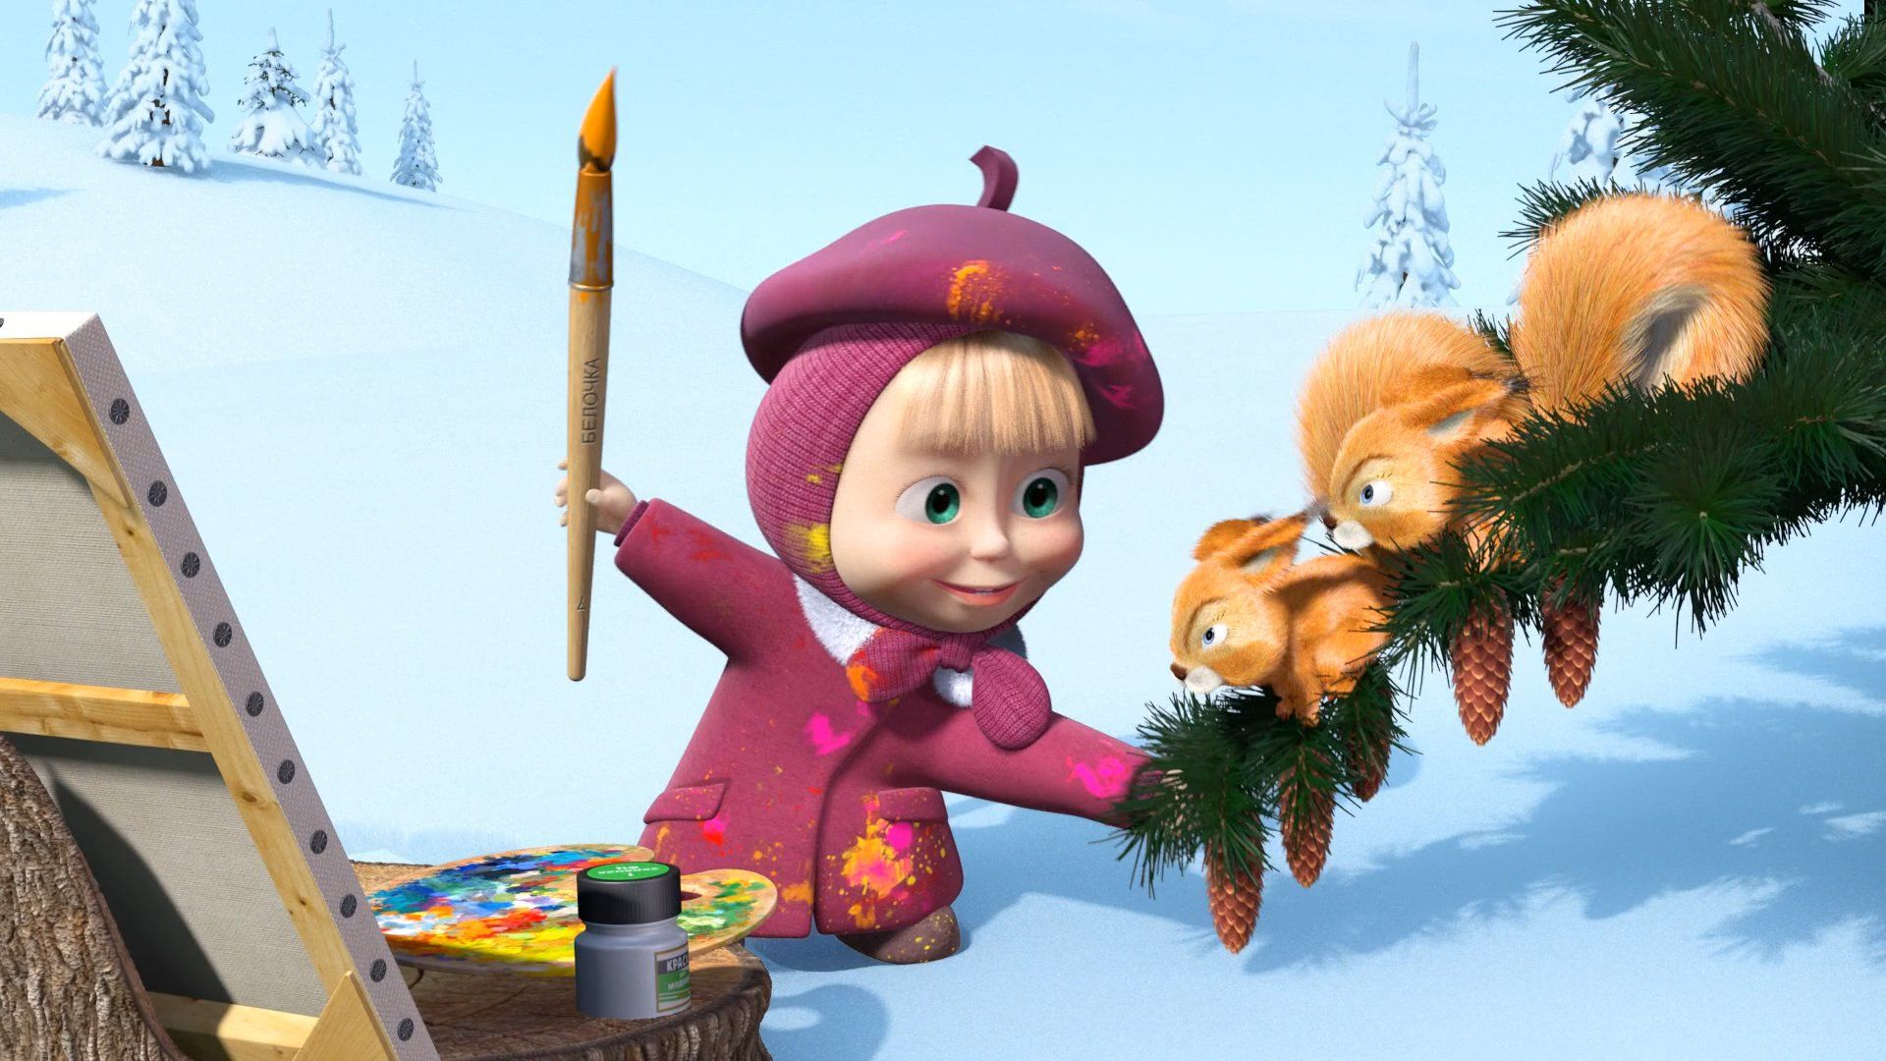
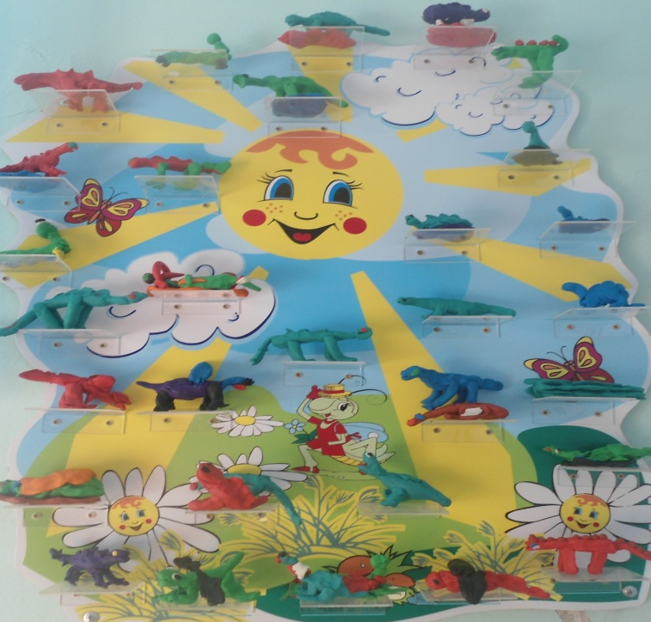
Центр информации
Любим мы порисовать,
Художниками хотим стать!
Мамы пусть в меню глядят, Что их детки здесь едят!
Мы поделки выполняем,
Полку ими украшаем!

Slide 4
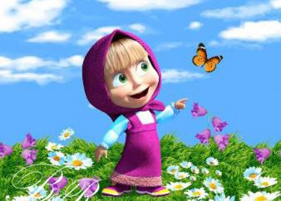
Наша группа «Маша и Медведь»
Наша группа светлая,
Самая приметная!
Зон у нас много игровых,
Разнообразных и простых!

Slide 5
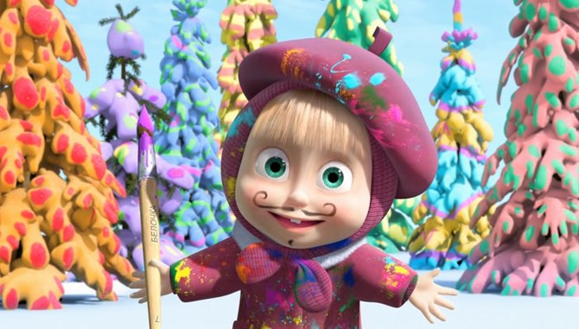
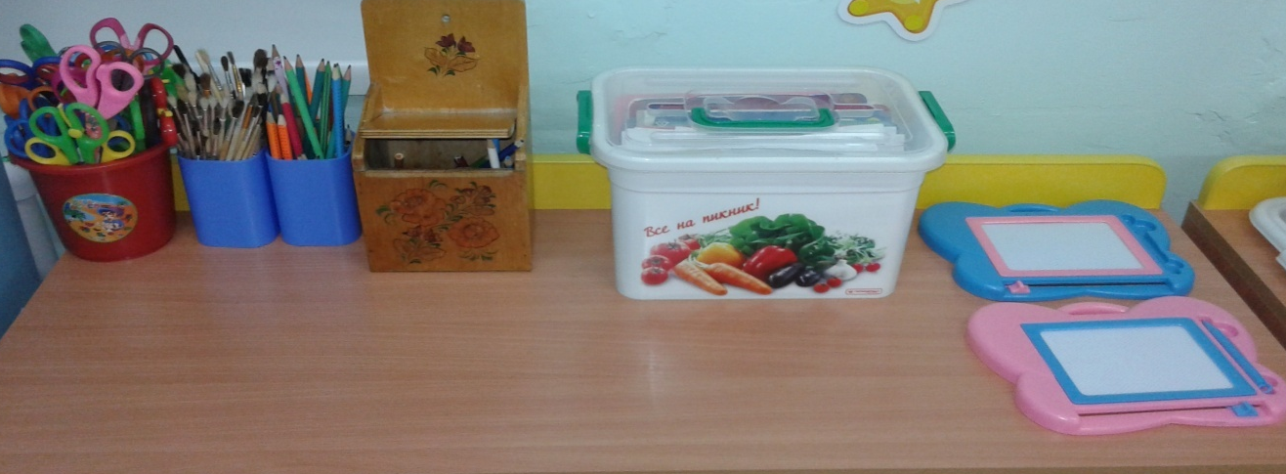
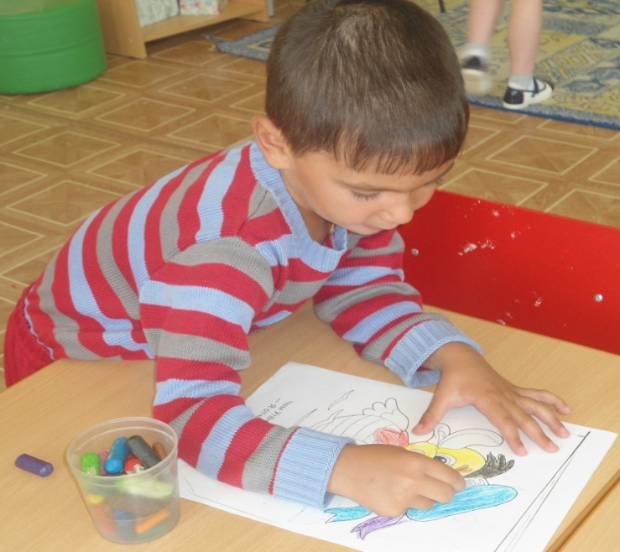
Центр искусства
Взяли мы карандаши, Кисточки и краски Рисовали от души Персонажей сказки!

Slide 6
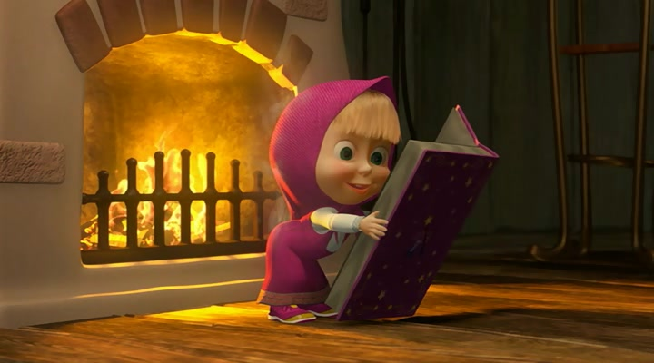
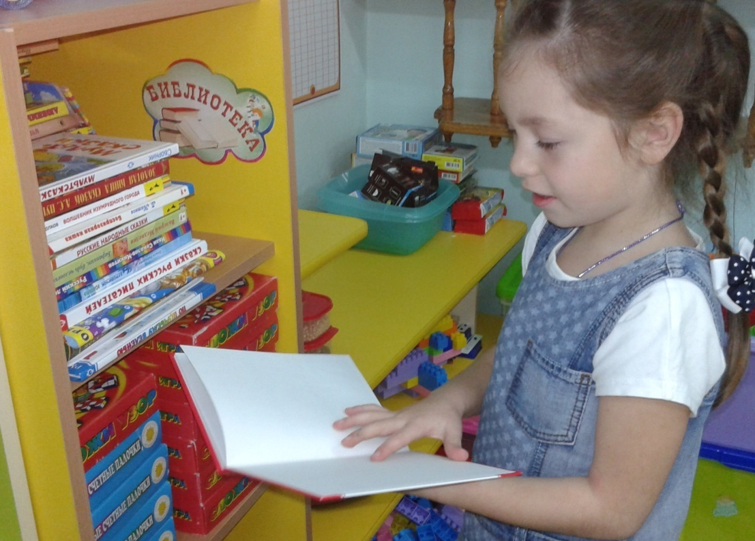
Центр книги Книги наши добрые друзья, Нам воспитатели, Читают их любя!

Slide 7
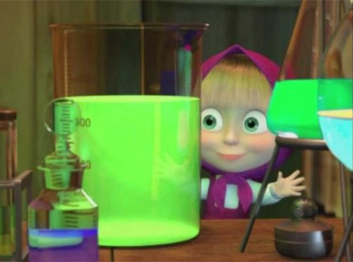
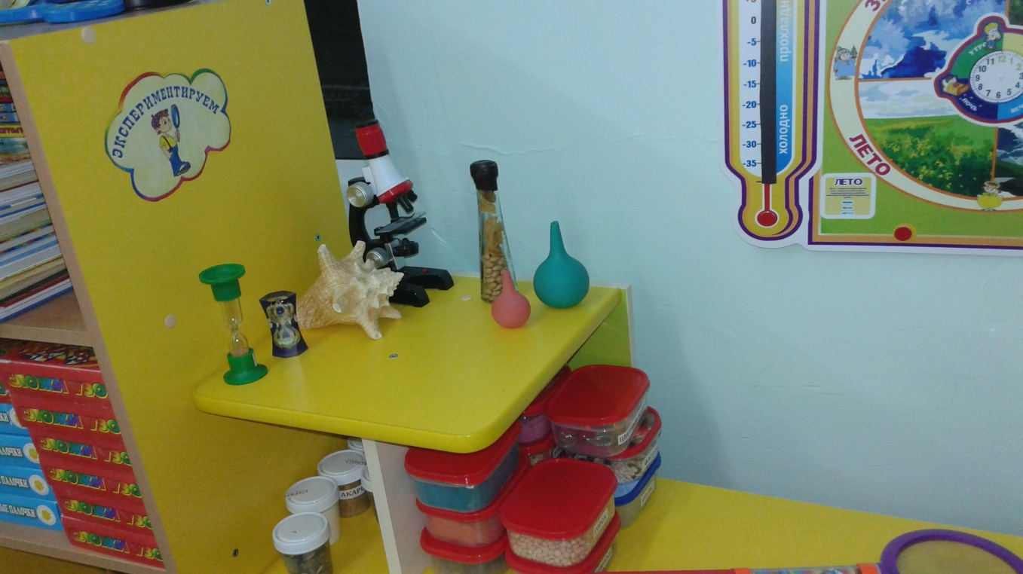
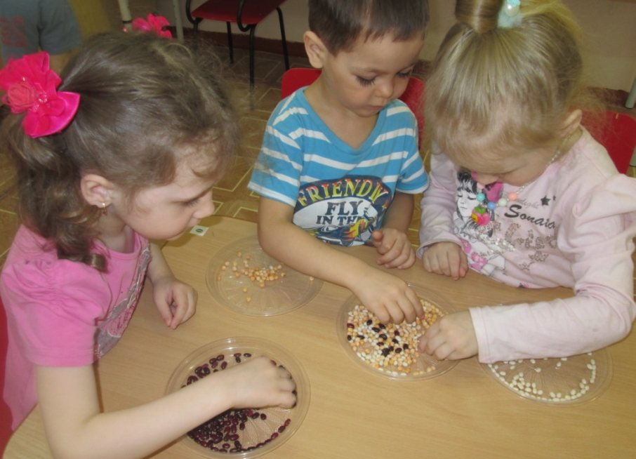
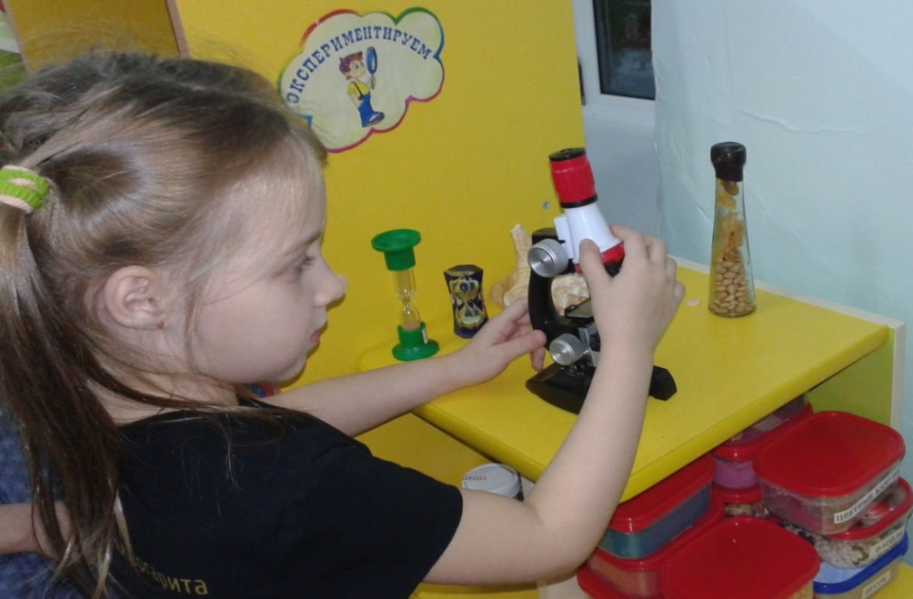
Центр экспериментирования Экспериментируем, смотрим в микроскопы, Будем умными мы!

Slide 8
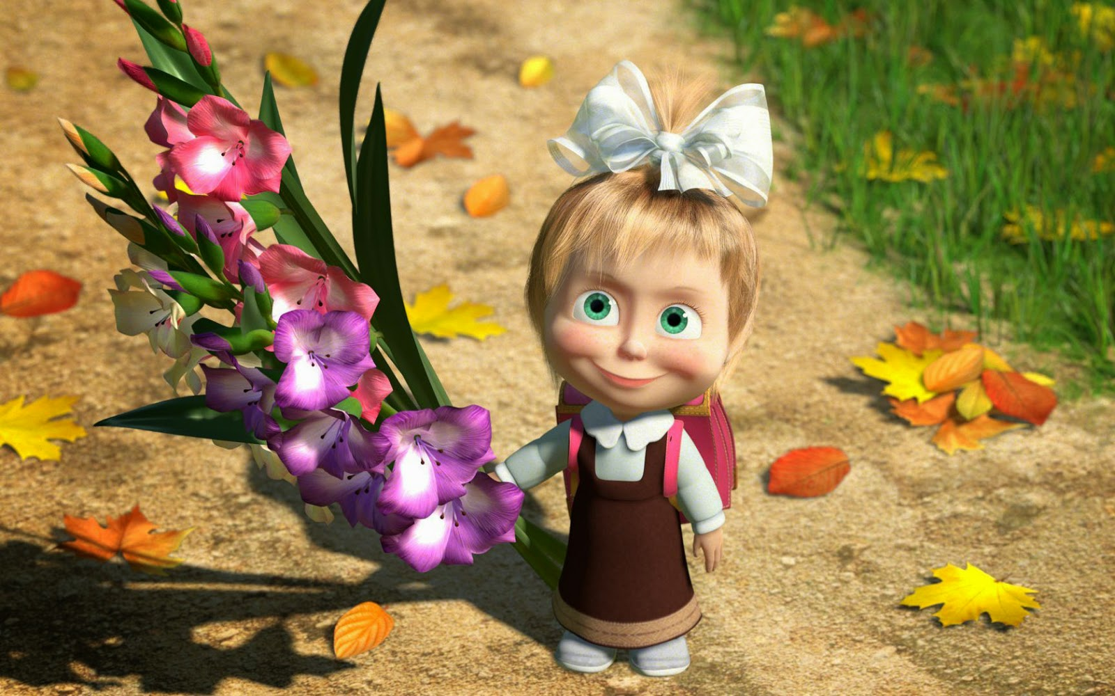
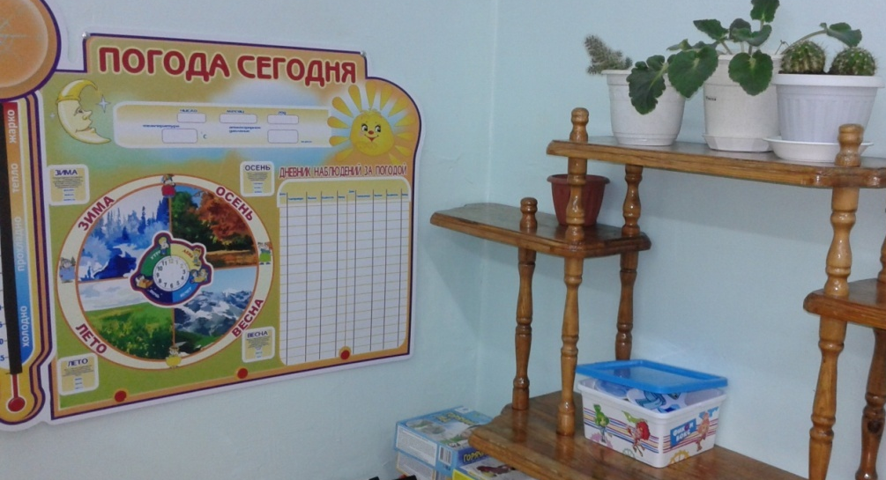
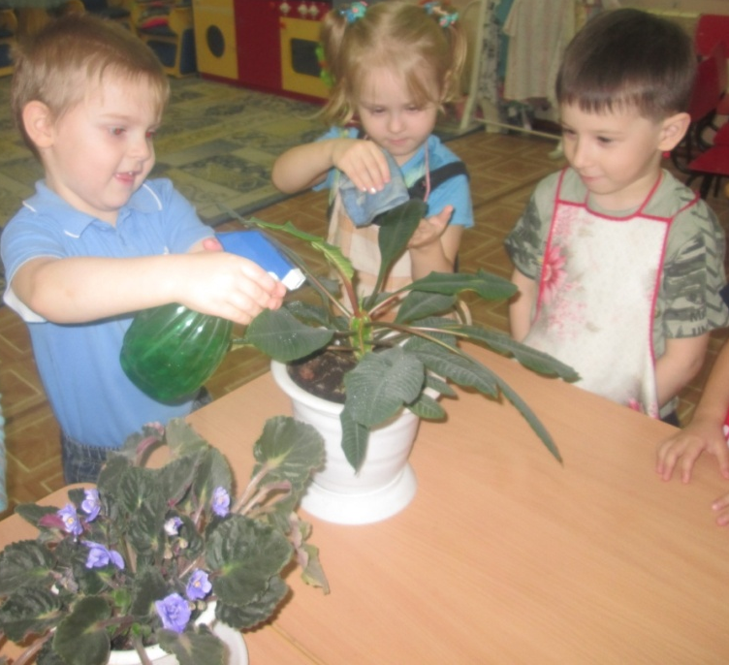
Центр природы Мы ухаживаем за цветами, Поливаем мы их сами!

Slide 9
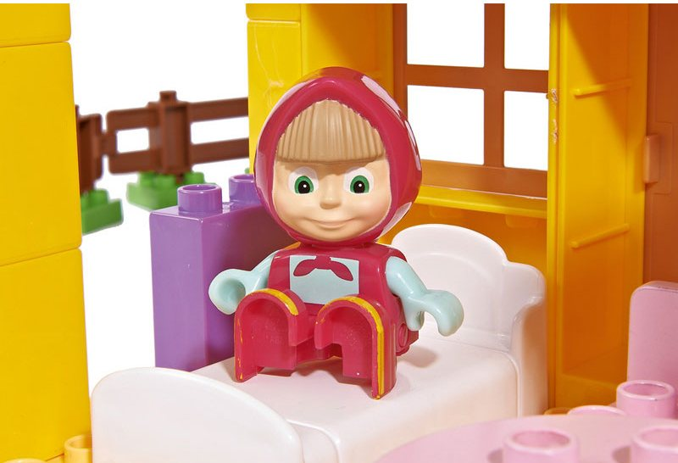
Центр конструирования Раз, два, три — сложу детали, Чтоб они машиной стали. Из конструктора такого Что ни сделай — все толково!

Slide 10
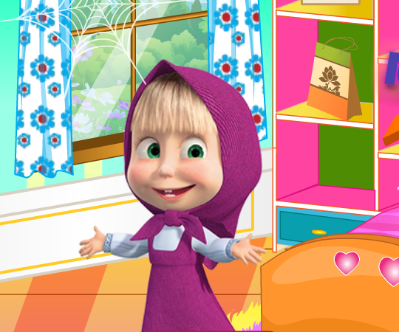
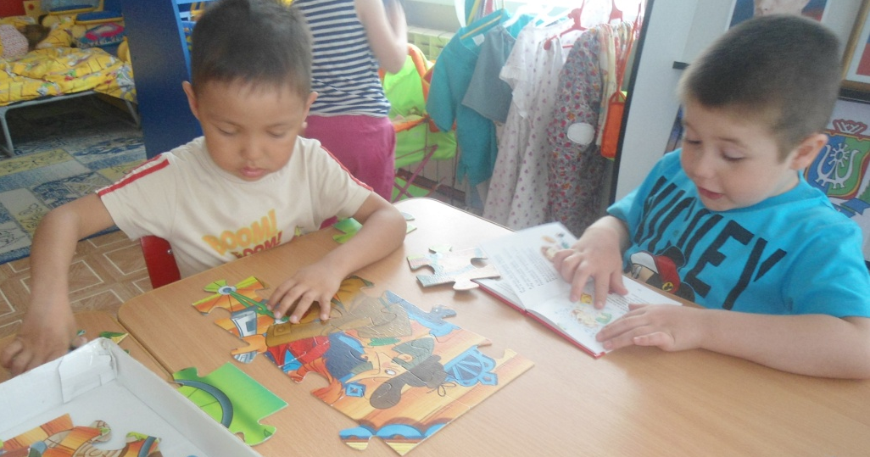
Центр развивающих игр
Есть в группе тихий уголок.
Там тишина. Слышно сопенье…
В нем совершенствует уменье
В настольную игру игрок!

Slide 11
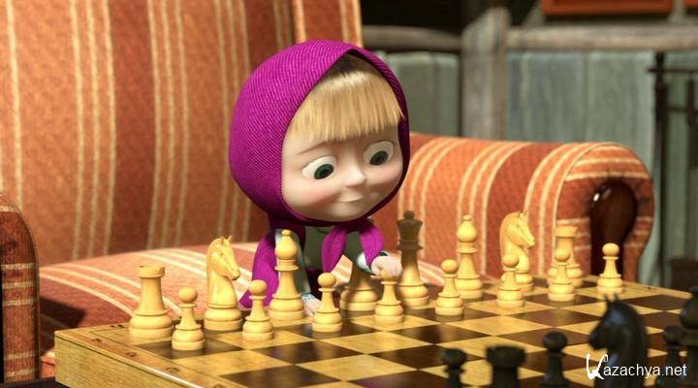
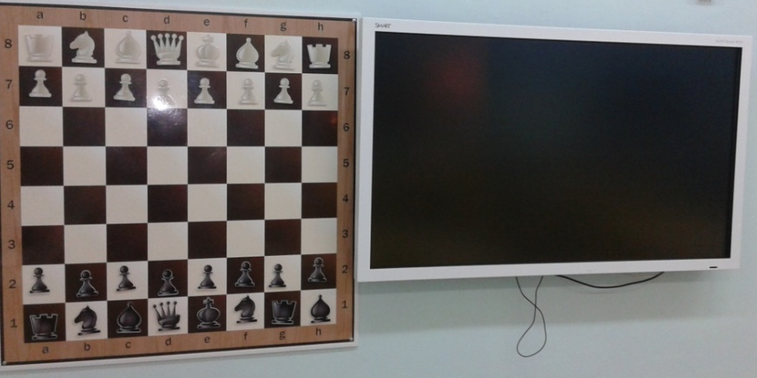
Центр развивающих игр
Любим в шахматы играть,
Будем всех мы побеждать!

Slide 12
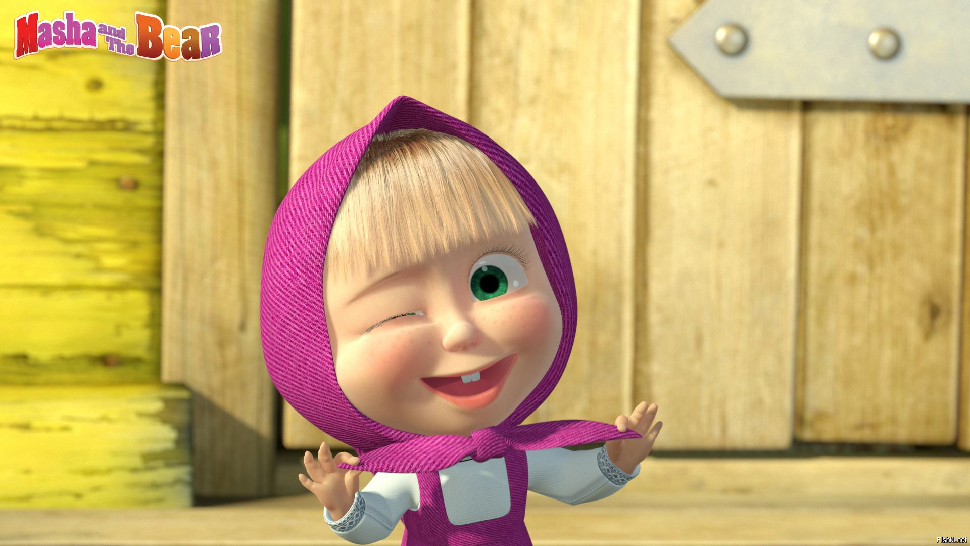
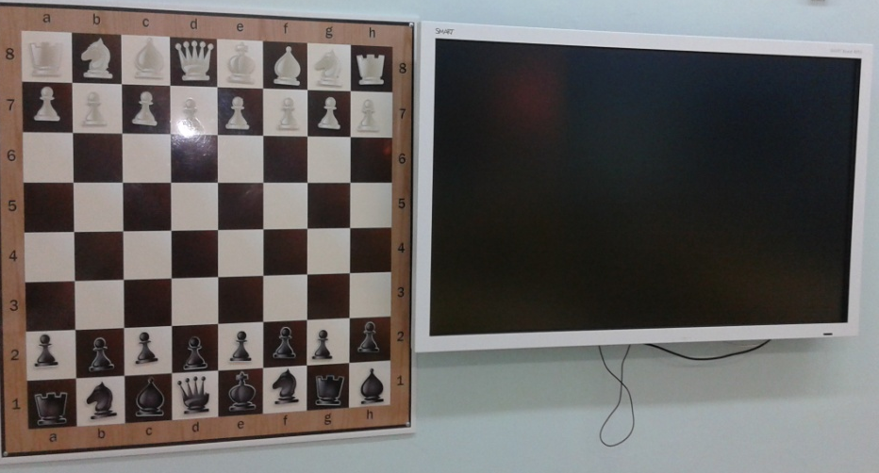
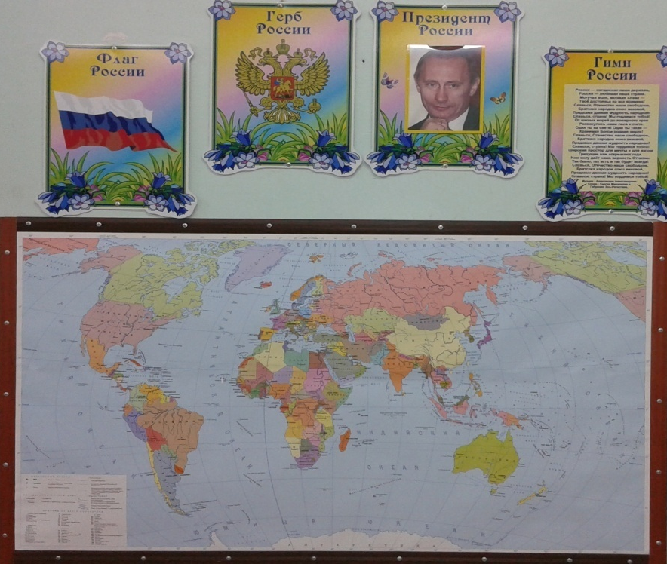
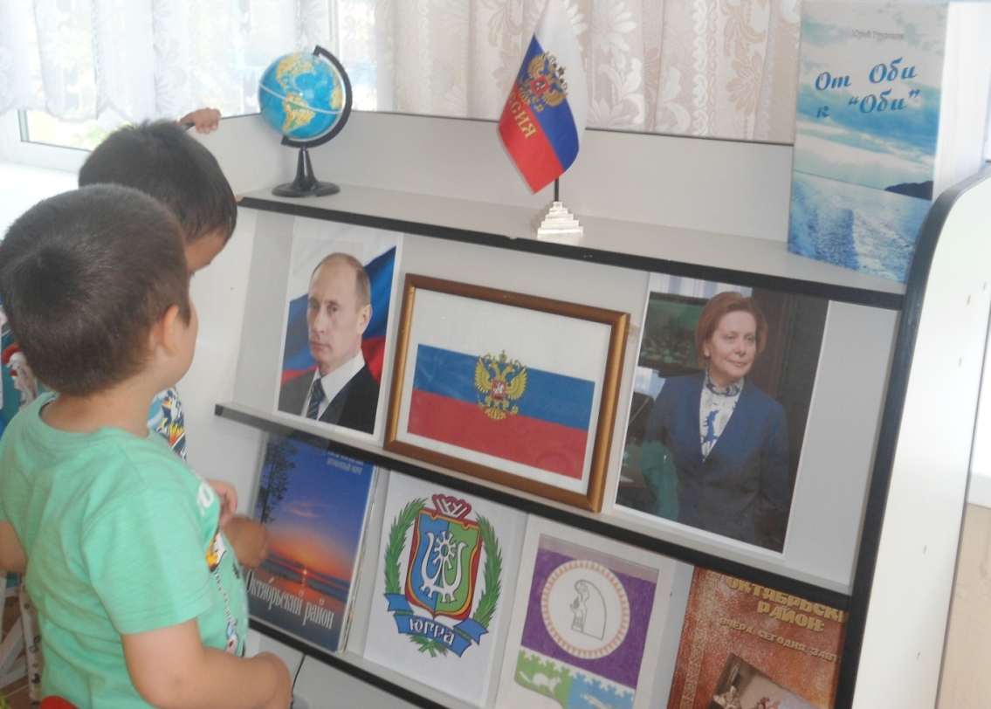
Нравственно – патриотический центр
Любим в шахматы играть,
Шахматистами хотим мы стать!
На стене висит портрет, На нём России президент. Я тоже Родину люблю И президентом стать хочу.

Slide 13
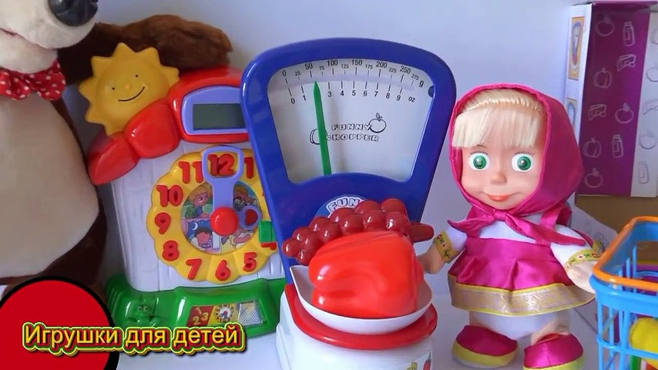
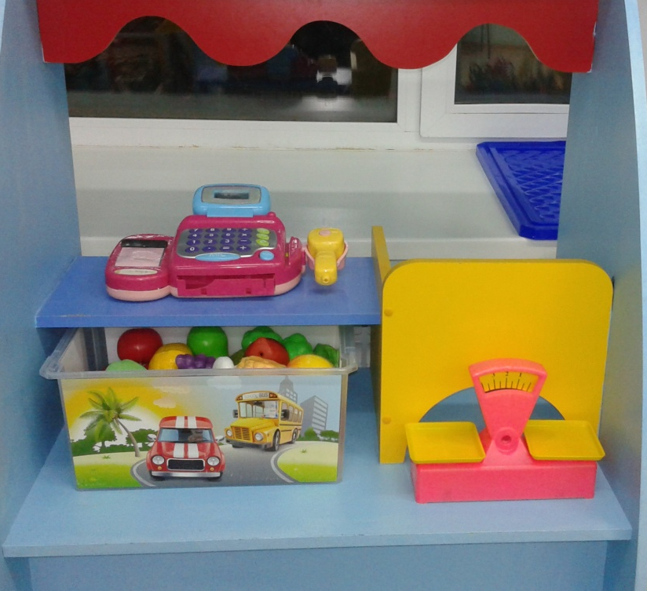
Центр сюжетно – ролевых игр
Любит каждый гражданин,
Сходить за покупкой
В магазин!
В салон красоты скорей поспешите, Макияж и причёску здесь наведите!

Slide 14
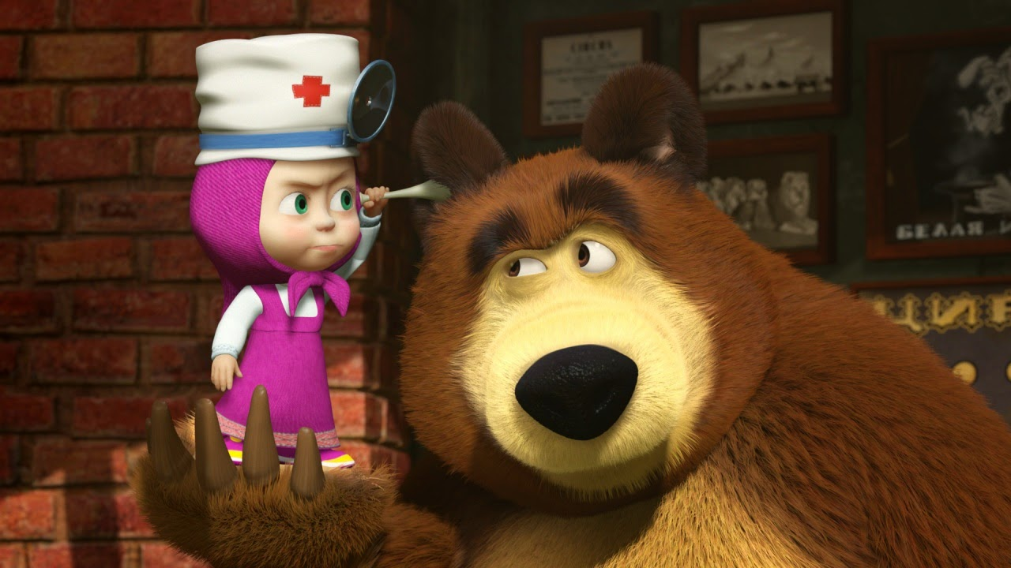
Центр сюжетно – ролевых игр
Для чего нужна больница,
Мы идем туда лечиться!

Slide 15
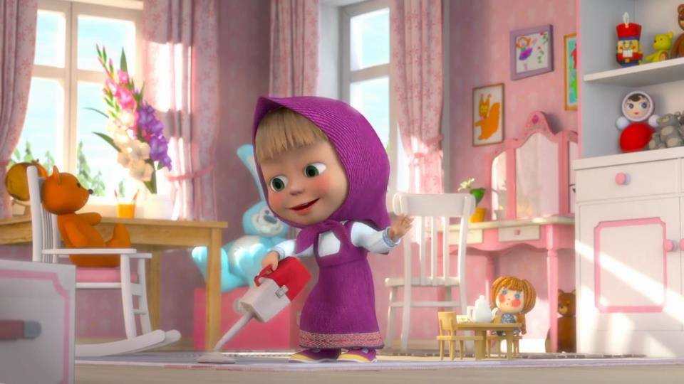
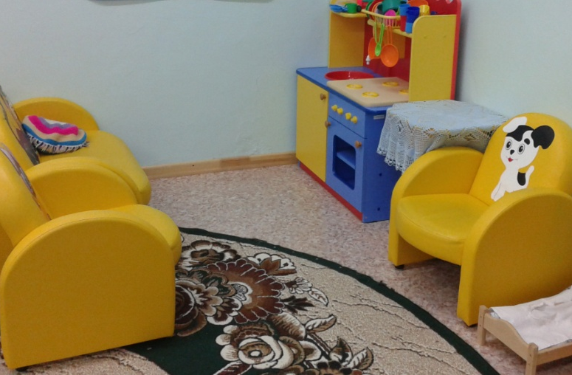
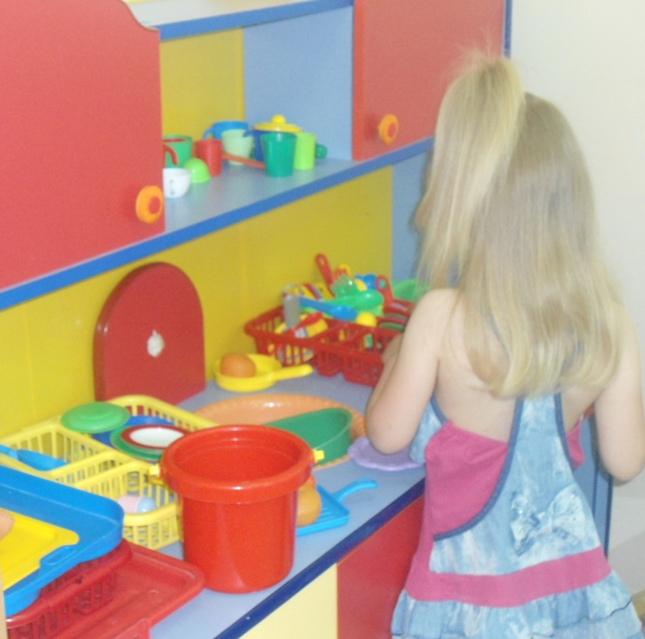
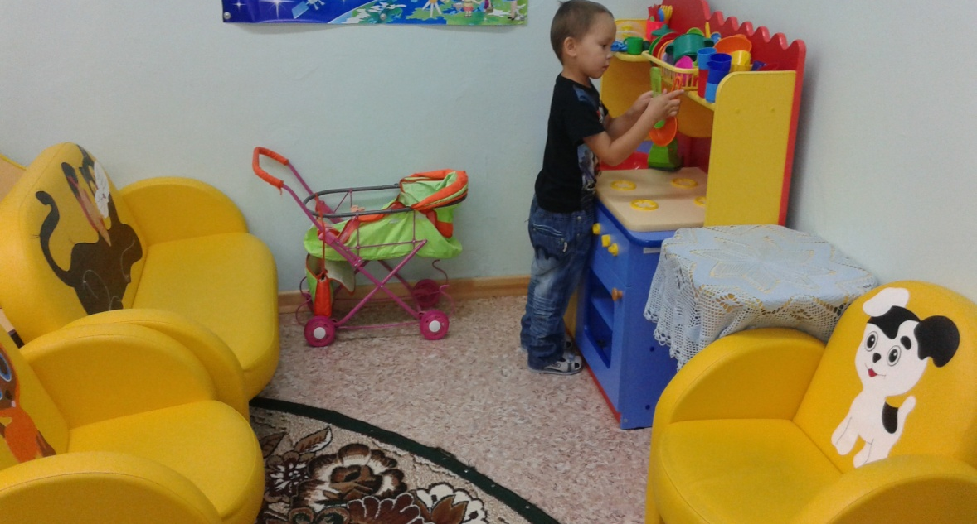
Центр сюжетно – ролевых игр
Друг друга в гости приглашают,
И вкусным чаем угощают!

Slide 16
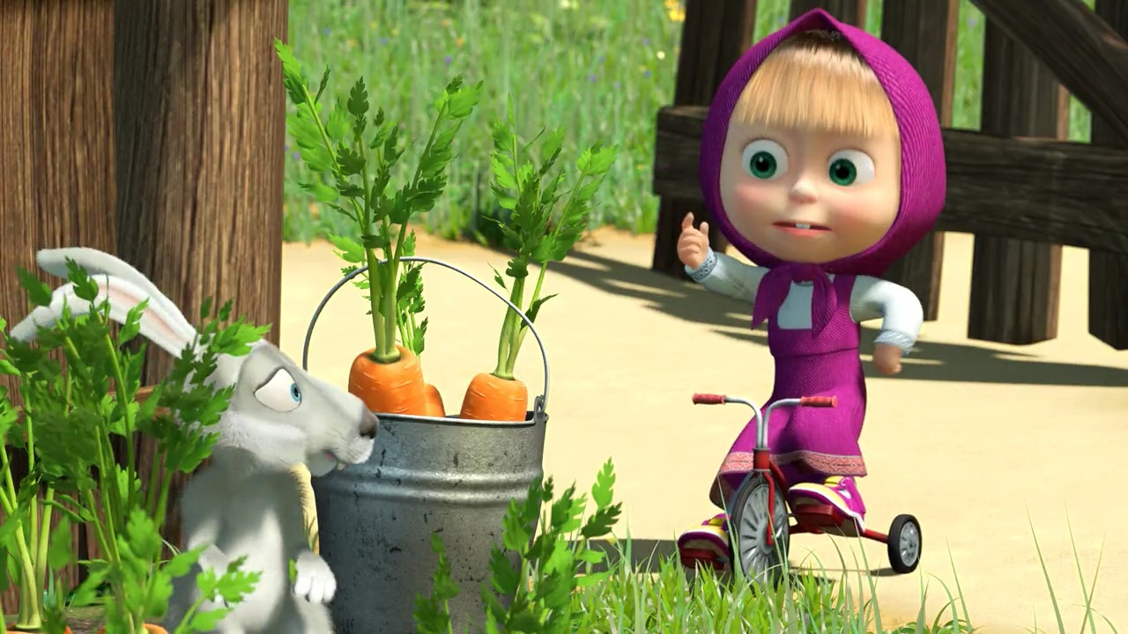
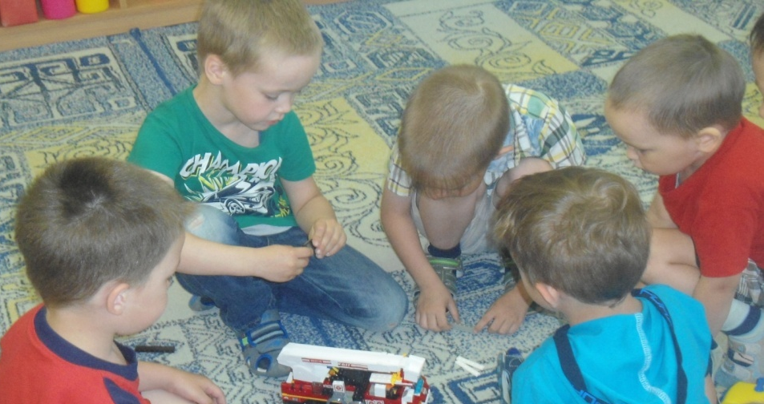
Центр безопасности дорожного движения
Правила дорожные -
Знать каждому положено!

Slide 17
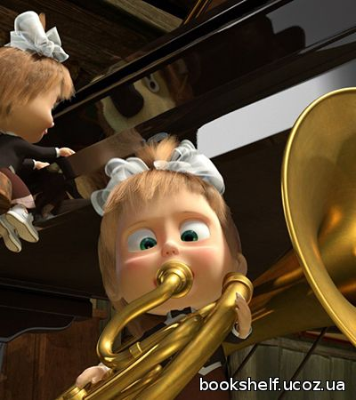
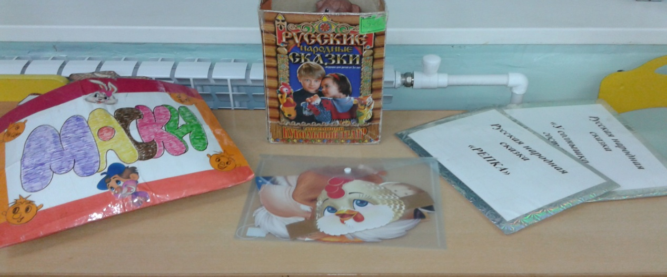
Музыкально – театрализованный центр
В нашей группе все актеры, Кукловоды и танцоры. Каждый день и каждый час Мы хотим играть для Вас!

Slide 18
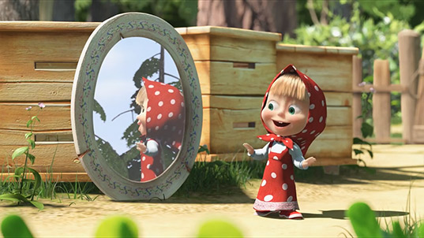
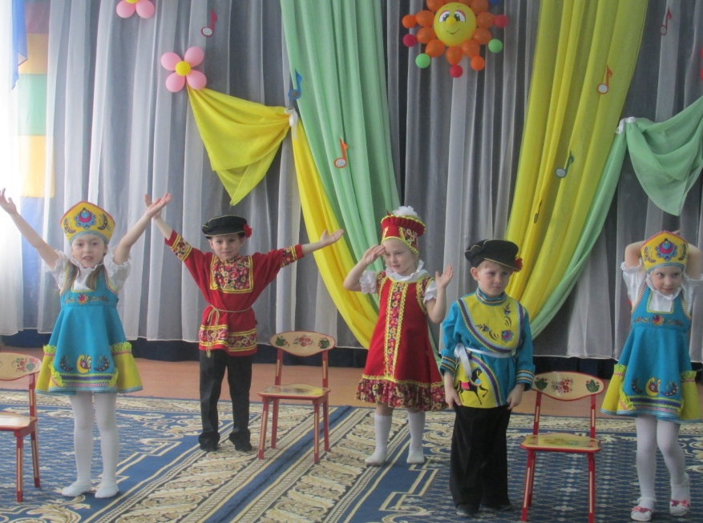
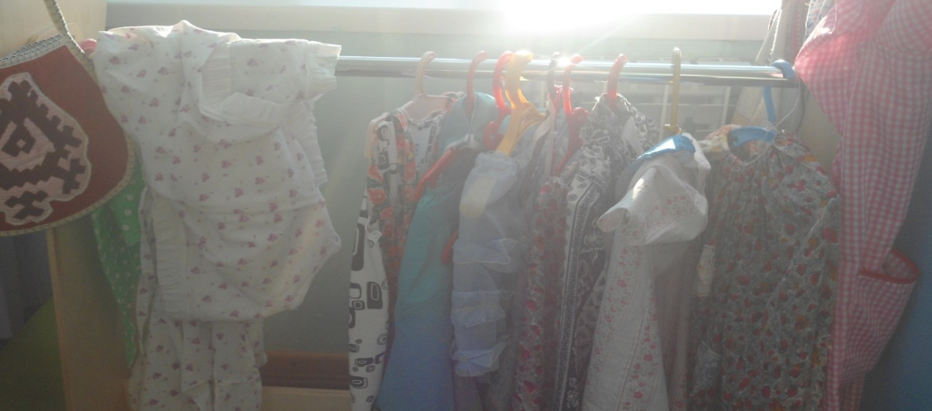
Уголок ряженья
А вот любимое местечко, Здесь время мчится, словно речка, Тут быстро взрослым можно стать, И профессии менять!

Slide 19
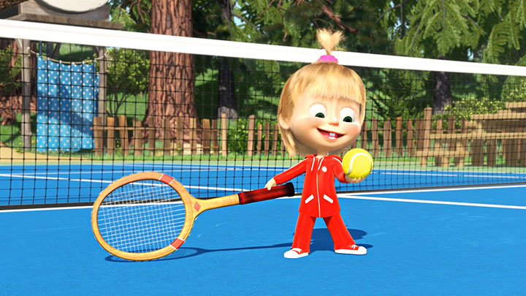
Двигательный центр
Ну, а спорт для нас на первом месте!
Не можем усидеть на месте!

Slide 20
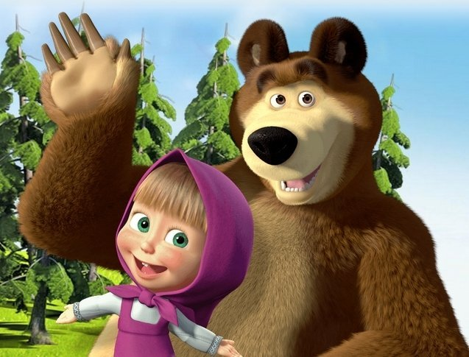
Спасибо за внимание!

